Slide 1
Безопасность в доме
Советы
мудрого Филина
Презентация к уроку по окружающему миру для
2 класса.
Выполнила учитель начальных классов МБОУ
«Бушевецкая ОНШ-детский сад» –Федорова Л.З.

Slide 2
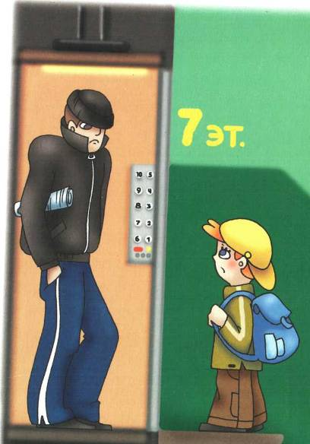
Если квартира твоя высоко
И добираться домой нелегко,
Пользуйся лифтом,
но только учти:
В лифт с незнакомыми
не заходи!

Slide 3
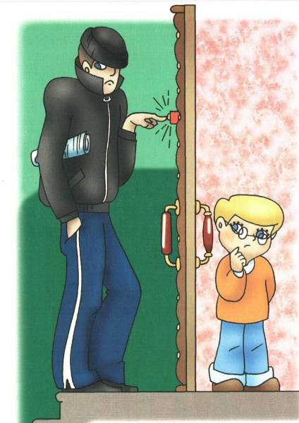
Не пускайте дядю в дом,
Если дядя не знаком!
И не открывайте тёте,
Если мама на работе.
Ведь преступник, он хитёр,
Притворится, что монтёр.
Или даже скажет он,
Что пришёл к вам почтальон.

Slide 4
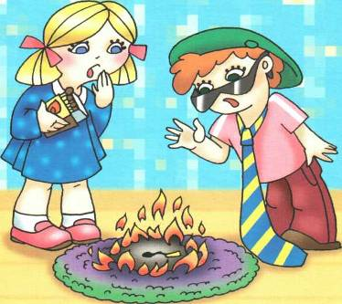
Ребята, вам твердят не зря: Играть со спичками нельзя! Огонь опасен, к сожаленью, Для всех людей без исключенья!
Его так трудно потушить
Он может всё вокруг спалить!
И вот уже в огне - весь дом...
Опасны шалости с огнем

Slide 5
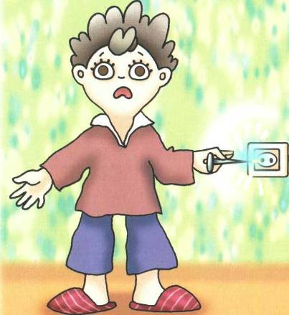
Ты, малыш, запомнить должен:
Будь с розеткой осторожен!
С ней не должен ты играть,
Шпильку, гвоздь туда совать -
Дело кончится бедой:
Ток в розетке очень злой!!!

Slide 6
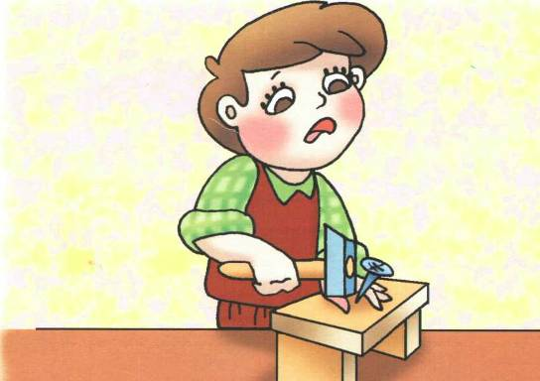
Сынок хотел, как папа, стать
И начал гвоздик забивать;
Попал по пальцу молотком -
На рёв сбежался целый дом...
Малыш, запомни наш совет:
С тобой чтоб не случилось бед,
Еще немного подожди:
Сперва придется подрасти

Slide 7
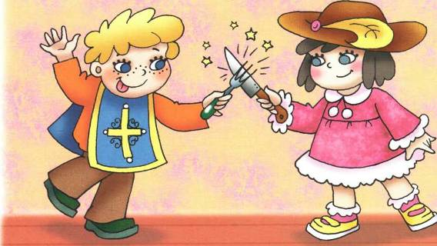
Не играйте острыми
Вилками, ножами.
Ведь такой «игрушкой» просто
Что-нибудь поранить.
Будет больно, будет грустно,
Мама наругает...
Неужели вам игрушек
В доме не хватает?

Slide 8
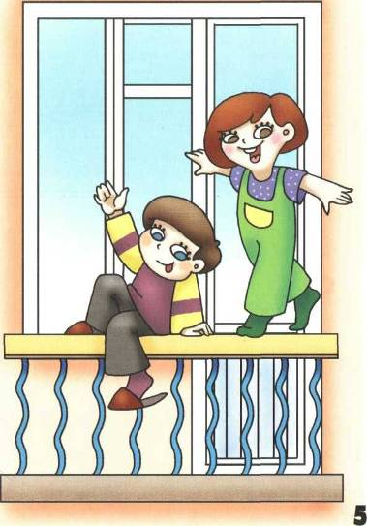
На балконе - так и знай!
-Ты на стулья не вставай,
На перила не взбирайся,
Низко не перегибайся
-Это может быть опасно:
Падать сверху так ужасно!!!

Slide 9
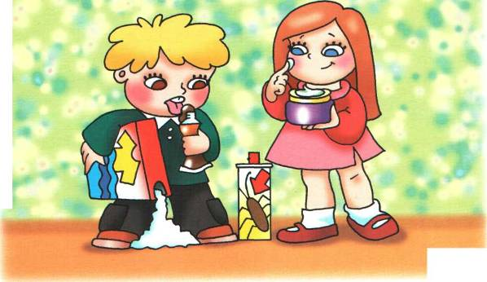
Много тюбиков и баночек
Есть в шкафах у наших мамочек.
В них хранятся средства разные,
К сожалению, опасные...
Кремы, пасты и таблеточки
Не берите в руки, деточки:
Эта бытовая химия
-Как отрава очень сильная!

Slide 10
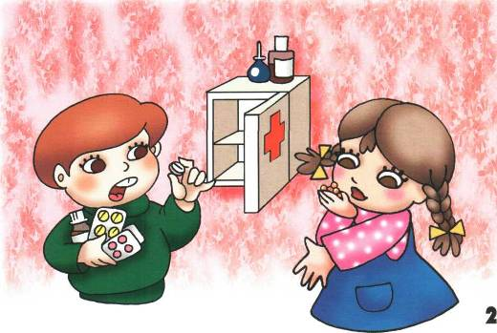
Пилюли и таблетки
Нельзя тайком глотать!
Об этом наши детки
Обязаны узнать.
Вот если заболеете,
Врача вам позовут,
То взрослые таблетку
Вам сами принесут.

Slide 11
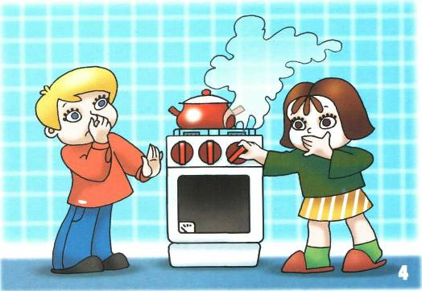
Если ты газ зажигать не умеешь,
Не подходи, иль потом пожалеешь...
Очень опасно к плите приближаться:
Может она загореться, взорваться...
Мама сама всё согреет и сварит,
Суп приготовит и чайник поставит.
Ты же, малыш, не спеши:
подрастешь –
Спичкой конфорку ты сам подожжешь!

Slide 12
При пожаре не сидим, набираем... (01)
Видишь, на дороге случилась беда –
Незамедлительно звони …(02)
Стало плохо человеку-
Ты не медли, не реви.
Ведь помочь ему сумеешь,
Позвони, набрав…(03)
Коль почувствовал запах газа в квартире,
К телефону беги и звони…(04).

